Slide 1
Αγιογραφία στις Κατακόμβες
Τμήμα: Β3
Άγγελος Τσώνης

Slide 2
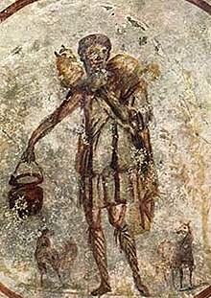
Καλοσ ποιμην
Ο Χριστός ως Ερμής κριοφόρος, συμβολίζει την προσπάθεια του Χριστού να μαζέψει τα «απωλωλότα πρόβατα» δηλαδή αυτούς που τον άφησαν, αλλά και την θυσία του Χριστού πάνω στον σταυρό για την σωτηρία του «ποιμνίου» του, δηλαδή του νέου περιούσιου λαού του, της Εκκλησίας.

Slide 3
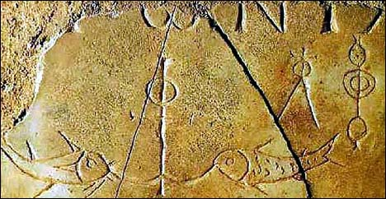
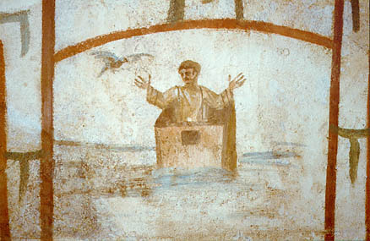
Ιχθυς, αγκυρα ΚΑΙ ΠΛΟΙΟ
Ο ιχθύς σαν σύμβολο προέρχεται από την μυστηριακή ιχθυολατρεία στην Συρία. Ο Ι.Χ.Θ.Υ.Σ είναι ακροστοιχίδα και σημαίνει Ιησούς Χριστός Θεού Υιός Σωτήρ. Ένας ακόμη συμβολισμός του ιχθύος είναι το θαύμα του Χριστού με τους πέντε άρτους και τους δύο ιχθύες.
Η άγκυρα συμβολίζει την ελπίδα.
Η κιβωτός του Νώε συμβολίζει την Εκκλησία που την φυλάει ο Θεός από τα «κύμματα» δηλαδή τους εχθρούς της.

Slide 4
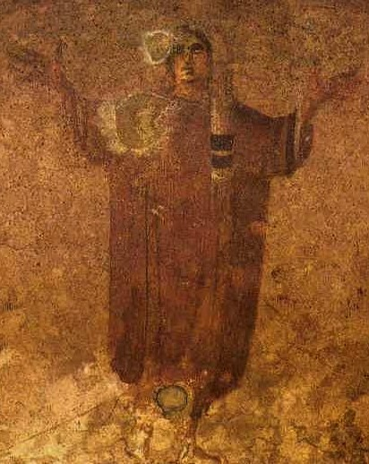
Δεομένη ψυχή
Η δεομένη ψυχή είναι εμπνευσμένη από την μητέρα γη που λάτρευαν οι Μινωίτες. Η δεομένη ψυχή είναι μία γυναίκα που προσεύχεται με τα χέρια υψωμένα.

Slide 5
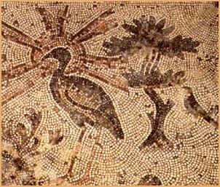
Ο χριστός ως φοίνικας
Ο φοίνικας, είναι ένα φανταστικό ζώο από την Ελληνική μυθολογία που όταν πέθαινε γινόταν στάχτη και μετά από την στάχτη του ξαναγεννιόταν. Ο φοίνικας συμβολίζει την σταύρωση και την ανάσταση του Θεανρθώπου.

Slide 6
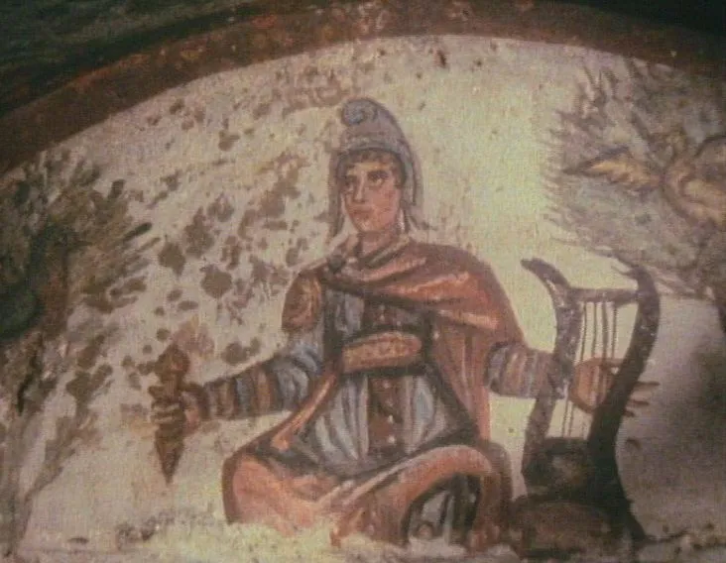
ο χριστός ως ΟΡΦΈΑΣ
Ο Ορφέας ήταν ο ιδρυτής της Ορφικής μυστηριακής λατρείας, μίας αρχαίας μονοθεϊστικής θρησκείας. Σύμφωνα με τον μύθο ήταν τόσο καλός μουσικός που μέχρι και η θεοί ζήλευαν την μουσική που έφτιαχνε. Σε αυτήν την εικόνα ο Χριστός έχει την μορφή του Ορφέα και η Λύρα συμβολίζει το Ευαγγέλιο, ενώ η μουσική που παράγει η λύρα συμβολίζει το όμορφο μήνυμα του Ευαγγελίου.

Slide 7
σασ ευχαριστω για την παρακολουθηση

